Slide 1
SESSION 3 : BC2
jeudi 6 MAI
Didactique et théories de l'apprentissage
OBJECTIFS :
Faire le lien entre didactique pro, compétences et formation
Comprendre et s’approprier la notion de compétences
Analyser de manière didactique différents cas d’étude
Préparer l’écrit BC2

Slide 2
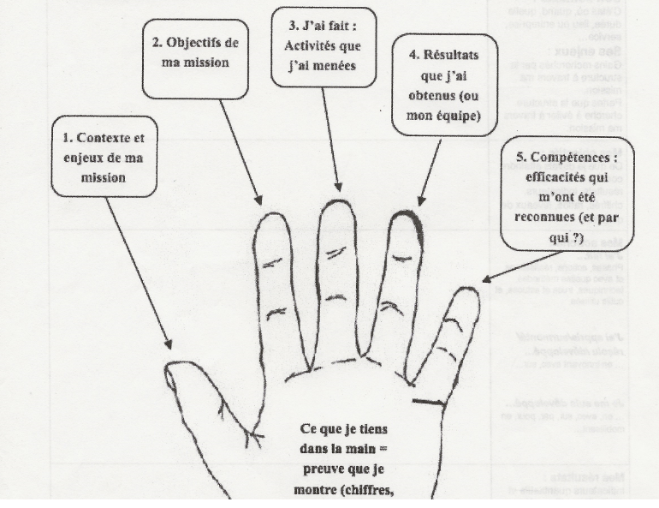

Retours sur vos badges de compétences (suite - 2 volontaires)
30 mn
À partir de votre expérience
  Contexte et enjeux d’une mission de formation
  Objectifs
  « J’ai fait » = activités menées
  Résultats obtenus
  Compétences : efficacités qui m’ont été reconnues (et par qui)
5 mn : écrire – synthétiser
10 mn de temps de parole

Slide 3
La notion de compétences de Perrenoud à Le Boterf
10 mn
La compétence
  Capacité d’action efficace face à une famille de situations
  Un « savoir mobiliser » : savoirs, savoir-faire, savoir-être, schèmes d’action et d’évaluation, outils et ressources par rapport à des situations complexes et inédites
  C’est un « objet de travail » et le développement de compétences est la finalité de la formation pro
  « un savoir agir en situation » // un « savoir travailler » → la question du professionnalisme ; parler de professionnel compétent

Slide 4
La notion de compétences
Le Boterf
10 mn
Être compétent, c’est savoir agir c’est-à-dire mettre en œuvre une pratique professionnelle pertinente pour gérer une situation en mobilisant dans cette pratique une combinatoire appropriée de ressources internes (ou personnelles) et externes (banques de données, personnes ressources…)
Avoir des compétences, c’est avoir des ressources (connaissances, habiletés, aptitudes, capacités émotionnelles…) pour agir avec compétence.

Slide 5

L’écrit BC2 : faisons le point…
45 mn
ATELIER : en quoi consiste l’écrit BC2 ?
1er temps – individuel : répondez à la question ci-dessus (5 mn)
2ème temps – en 3 groupes différenciés (20 mn)
  GP 1 – question : que faut-il faire et produire pour le BC2 (le fond, le contenu) ?
  GP 2 – questions : Comment s’y prendre ? À partir de quel « matériau » ? Et quelle forme est attendue ?
  GP3 – question : quels critères d’évaluation et basés sur quoi ?
3ème temps – retours en plénière : 1 rapporteur par groupe avec 1 synthèse sur paperboard (20 mn)

Slide 6
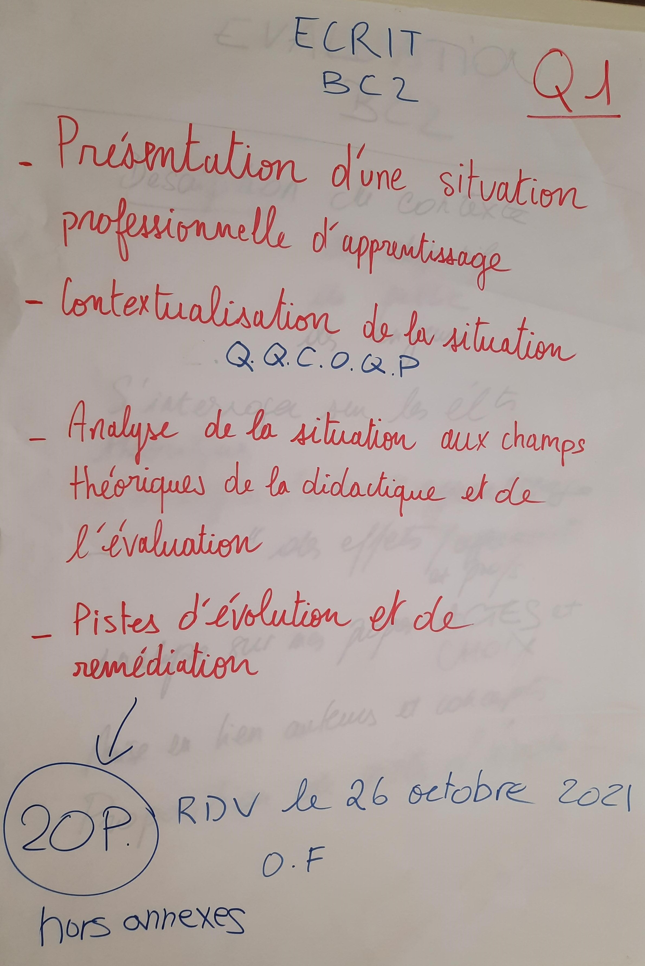
ATELIER : en quoi consiste l’écrit BC2 ?
GP 1 – question : que faut-il faire et produire pour le BC2 (le fond, le contenu) ?

Slide 7
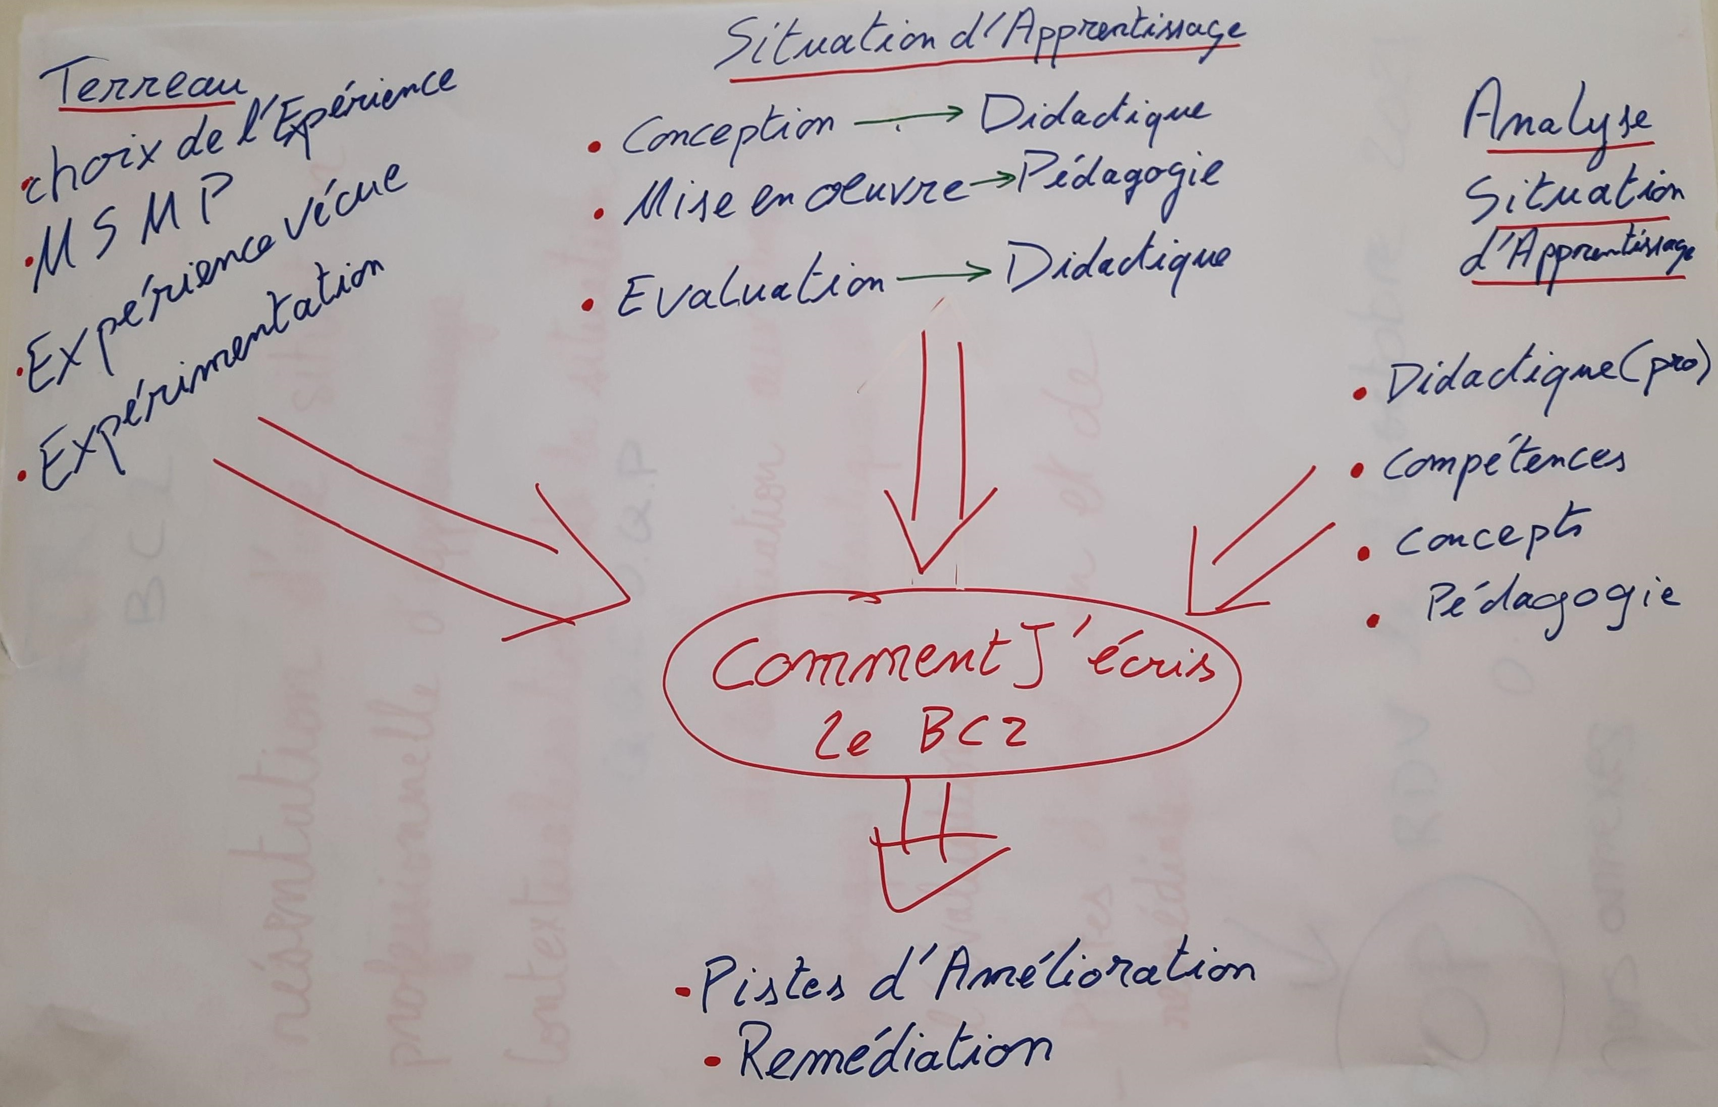
ATELIER : en quoi consiste l’écrit BC2 ?
  GP 2 – questions : Comment s’y prendre ? À partir de quel « matériau » ? Et quelle forme est attendue ?

Slide 8
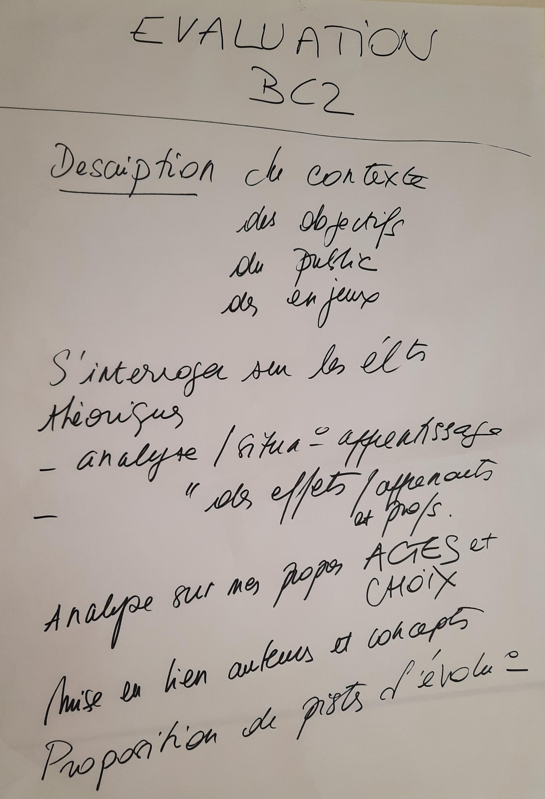
ATELIER : en quoi consiste l’écrit BC2 ?
GP3 – question : quels critères d’évaluation et basés sur quoi ?

Slide 9





BC2 (famille 2) : Conception et mise en œuvre de situations d’apprentissage
5 mn
ACTIVITES & TACHES : En appui sur une variété de références théoriques et de modèles de formation
Concevoir et mettre en œuvre des situations propices aux apprentissages de professionnels de niveau 1
Évaluer les acquis des apprenants

Slide 10


BC2 : Ingénierie pédagogique et didactique
5 mn
Compétences évaluées BC2
Situer son action (cadres légaux et réglementaires)
Situer son activité dans les parcours de formation ou de professionnalisation // alternance
Concevoir son action de formation
Définir son champ d’intervention, ses enjeux, ses méthodes
Maîtriser des modalités variées de formation // les adapter aux besoins des apprenants

Slide 11

BC2 : Ingénierie pédagogique et didactique
5 mn
Compétences évaluées BC2
Prendre en compte les besoins des pers. en formation
Formaliser les conditions pédagogiques et didactiques des apprentissages
Préparer, accompagner et mettre en œuvre différents modèles de formation (alternance, hybride, distanciel…)
Référer sa pratique // données théoriques pertinentes
Maîtriser les fonctions de l’évaluation en formation

Slide 12
LE DOSSIER BC2
10 mn
Critères d’évaluation
Description fine, organisée, précise et synthétique du contexte et de la situation
Enjeux et objectifs de formation explicités en détails :
  Enjeux : ce qui est « à gagner » / « à perdre » par la formation pour les apprenants, le commanditaire, le formateur et/ou sa structure
  Objectifs : généraux, de formation ou opérationnels, pédagogiques ou d’apprentissage
Modalités de prise en compte des aspirations et attentes des personnes en formation précisées et explicitées
Analyse référencée à des connaissances précises en didactique, pédagogie et théories de l’apprentissage
Argumentation efficace sur les choix didactiques, les processus de formation, les modalités d’évaluation et les pistes d’évolution possibles
FORME : 10 p, clarté de l’expression, de la présentation, citation des sources en respect des normes, maîtrise de la langue
S’appuie sur une situation précise de formation d’adultes
Contextualise, décrit, analyse et propose des pistes d’évolution
Pour cela, se réfère aux champs théoriques de la pédagogie, de la didactique et des théories de l’apprentissage

Slide 13
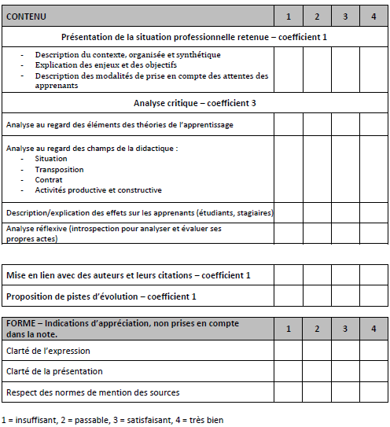
Grille d’évaluation BC2
Voir diaporama « didactique pro » de Georges
Dans le livret pédagogique

Slide 14

Pause – 10 mn
Retour a 11 h 10

Slide 15

Etude de cas & analyse didactique
ETUDE DE CAS en 3 groupes d’apprentissages
Chaque groupe lit le cas qui lui est remis et l’analyse
  à la lumière des théories de l’apprentissage,
  des courants pédagogiques
  et de la didactique (professionnelle)
  Et des besoins de l’adulte en formation.
CAS A : Formation à l’étude des besoins des personnes âgées
  GPA : Delphine – Patrice – Cécile – Anne-Laure
CAS B : Formation Décoration d’événements festifs
  GPB : Sandrine – Loïc – Marc - Abdel
CAS C : Formation en vente – la « démarque »
  GPC : Sylvie – Rabia – Pierre – Eric

Slide 16
Etude de cas & analyse didactique
Chaque groupe élabore donc une grille d’analyse pour étudier le cas :
  Le thème de la formation, son public cible
  Les enjeux de la formation (à perdre / à gagner)
  Les objectifs d’apprentissage et de formation
  Identification des théories de l’apprentissage à l’œuvre
  Les courants pédagogiques qui influencent les modalités de mise en œuvre
  Les référentiels métiers
  Les prescrits : programmes, cahiers des charges …
  Les situations professionnelles de travail de référence et/ou observées

Slide 17

Etude de cas & analyse didactique
TRAVAIL A PRODUIRE :
Exposé oral (de 10 mn max) par 2 rapporteurs de chaque groupe pour faire l’analyse critique du cas
  Vous pouvez utiliser un support pour votre exposé
  Vous devez compléter par une proposition d’évolution du dispositif ou un ajustement,
  en argumentant au filtre des théories de l’apprentissage et des besoins de l’adulte en formation
12H20 : fin !
30 mn en plénière

Slide 18
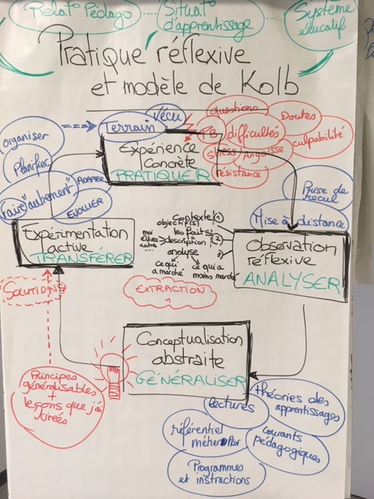
Le modèle de KOLB peut être intéressant …
// réflexivité de l’écrit pro

Slide 19

Pause REPAS
Retour a 13H30

Slide 20
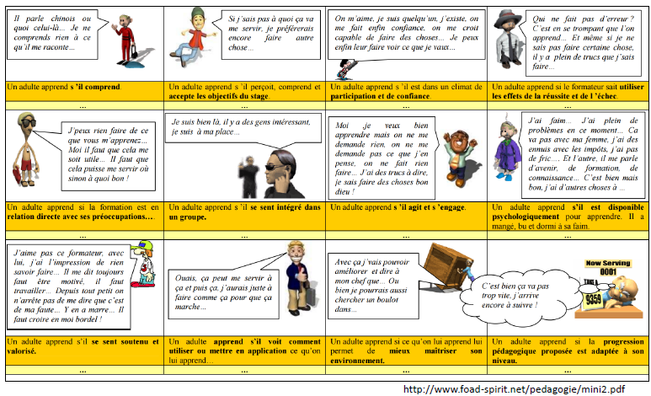
Rappel : Les besoins de l’adulte en formation

Slide 21
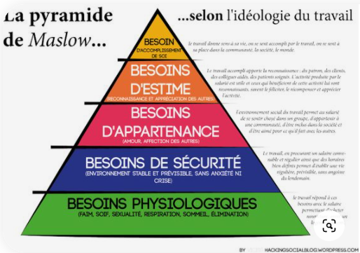
Les besoins fondamentaux
Réfléchir la formation et les situations de formation

Slide 22


ATELIER : Préparons l’écrit BC2 !
45 mn
De 13h40
à 14h30
PARTAGES & RETOURS D’EXPERIENCE :
1er temps – individuellement (5 mn) : poser par écrit les grandes lignes (QQOQCP)
2ème temps – tour de table (3 mn par participant) : présentation orale et synthétique
3ème temps – plénière (5 mn) : choix par vote de 3 situations à approfondir avec son « auteur »
Décrire et analyser une situation de formation
Observée
Ou mise en œuvre

Slide 23
Travail en groupes en autonomie jusqu’à 15h45
Pause incluse – 15 mn
Retour a 15H45
2-3 pages à envoyer à CHANTAL
chantalfleurot@orange.fr

Slide 24


ATELIER : Préparons l’écrit BC2 !
1 h15
De 14h30
à 15h45
En 3 groupes d’analyse et d’écriture:
1er temps : réutiliser la grille du matin (étude de cas) et l’utiliser pour décrire la situation de formation // références théoriques
2ème temps : trouver un titre ; formuler une problématique ; écrire une introduction
3ème temps : critique = repérage des points d’appui et points à améliorer dans la situation + écrire la synthèse avec pistes d’évolution possibles
4ème temps : écrire une conclusion
Décrire et analyser une situation de formation
Observée
Ou mise en œuvre
Produire un support écrit qui en fasse l’analyse et propose des ajustements ou évolutions
2-3 pages à envoyer à CHANTAL
chantalfleurot@orange.fr

Slide 25


Analyse du vécu de l’atelier d’écriture
20 mn
De
15h45 à 16h00
QUESTION CENTRALE : comment a fonctionné ce travail d’écriture en groupes ?
Comment vous sentez-vous après cet atelier d’écriture en groupe?
Quelles modalités de travail le groupe a-t-il mis en œuvre pour arriver à l’objectif ? Ce qui a bien fonctionné / ce qui a été difficile ou « frein »
Qu’est-ce que ce travail vous a apporté ? En quoi vous a-t-il enrichi ?

Slide 26
Abstract sur la didactique pro
Georges : 45’-1h
16h10- 16H50

Slide 27
Jeudi soir : évaluation à chaud
15 mn
ARBRE DES APPRENTISSAGES : « où en êtes-vous rendus » ce soir ?
Comment vous sentez-vous (certitudes, connaissances, interrogations)au moment d’achever cette session de formation ?
Chacun se place sur l’arbre et explicite son choix → tour de table

Slide 28
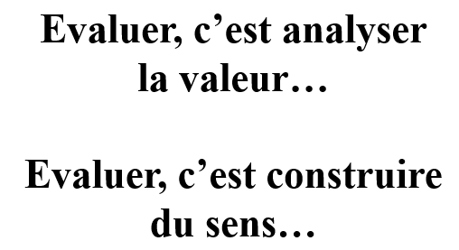
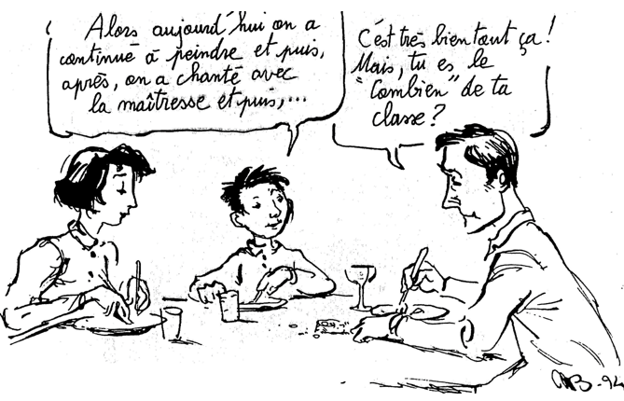
Travail d’intersession
20-25 mn
RDV les 9 – 10 JUIN ☺
TRAVAIL DEMANDE : lire et potasser le diaporama de Georges sur l’EVALUATION et sur LA DIDACTIQUE PRO
→ réaliser une fiche de questions « de fond » et/ou « pratico-pratiques », notamment pour les poser à Patrick Mayen le 9 juin
QUESTIONNAIRE Google forms de Chantal (surveillez vos mails)

Slide 29

MERCI A TOUS !
Bonne continuation et a bientôt !

